Slide 1
Учим цифры « В зоопарке» Автор стиха В.Степанов
4
3
2
5
1
Подготовила:
Учитель-дефектолог
МОУ Большеижорская СОШ
Броннинский филиал
Гуренкова Ирина Алексеевна

Slide 2
Скучно Мурке у окна,
В зоопарк идет она.
Есть у Мурочки тетрадь
Будет Мурочка считать.

Slide 3
От жары укрылся в тень Толстый северный тюлень. Он живет средь белых льдин... Пишет Мурочка … . 1

Slide 4
Ходят рядом лев и львица- Царь и грозная царица. Мурка-родственница льва- Гордо пишет цифру … . 2

Slide 5
Ну а здесь резвятся пони, Пони-маленькие кони. Знаешь сколько их? Смотри! Пишет Мурка цифру … . 3

Slide 6
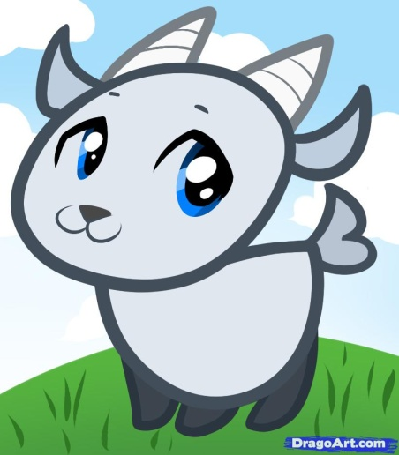
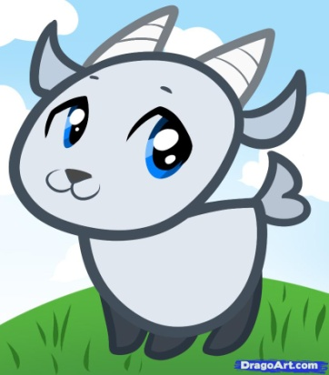
Славно в зимние морозы, В тёплых шубах ходят козы. Нет рогов острее в мире. Пишет Мурочка … . 4

Slide 7
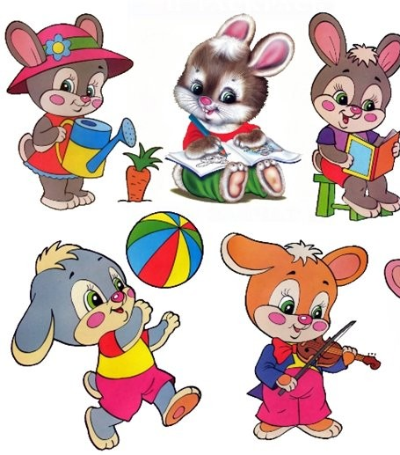
Зайки- серые трусишки-
Длинноухие братишки.
Вышли зайки погулять.
Пишет Мурка цифру … .
5

Slide 8
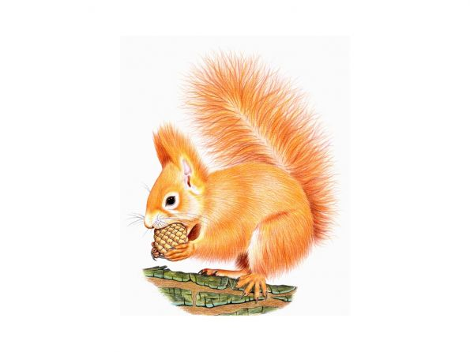
Трудно белочек считать –
Любят белочки скакать.
Но у Мурки навык есть!
Пишет мурка цифру … .
6

Slide 9
У колючего ежа Все в семействе сторожа. И не страшно им совсем. Пишет Мурка цифру … . 7

Slide 10
Утки плавают, ныряют И, играя, напевают, Что еще не скоро осень. Пишет Мурка цифру … . 8

Slide 11
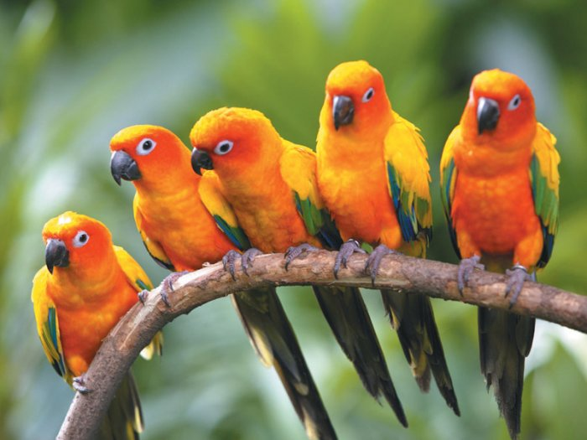
Попугаи говорят, Что красив у них наряд. Трудно в это не поверить. Пишет Мурка цифру … . 9

Slide 12
Обожают обезьяны Есть душистые бананы. Вот бы всюду их развесить! Пишет Мурка крупно … . 10

Slide 13
1 2 3 4 5 6 7 8 9 10
Десять! Кончилась тетрадь –
Негде Мурочке писать.
Ну и ладно, ну и пусть:
Счет запомним наизусть!

